Slide 1
Les 9 et 10 octobre 2024
6ème édition
des Journées Nationales des CPTS

Slide 2
Atelier 18
CPTS et santé intégrative : état des lieux, perspectives et limites

Slide 3
Déroulé de l’atelier
Quiz
Médecine Intégrative : Alain Tolédano
Santé Intégrative : Isabelle Celestin
Expérience de la CPTS Sud28 : Bertrand Joseph
Illustration par 3 Cas cliniques :
• Lucie Barbier, IDE Asalée
• Frédéric Lucas, Infirmier
• Isabelle Célestin, Psychologue
Echanges

Slide 4
Quiz
https://qruiz.net/Q/?1vbnya

Slide 5
Enregistrement du Docteur Alain TOLEDANO
Cancérologue Radiothérapeute, centre Hartmann
Président de l'Institut Rafael
Directeur chaire Santé Intégrative, Conservatoire National Arts & Métiers

Slide 6
Isabelle CELESTIN-LHOPITEAU
Présidente de l’association Health United (www.healthunited.care)
Directrice de l’IFPPC, Institut Français des Pratiques PsychoCorporelles (www.ifppc.eu)
Responsable du DIU des pratiques psychocorporelles et de santé intégrative, Universités Paris Sud et Réunion
Responsable du DU Hypnose et Anesthésie, Université Paris Sud
Responsable pédagogique du DU de Coordonnateur de parcours de Santé au CNAM
Secrétaire adj du Collège Universitaire de Médecines Intégratives et Complémentaires (CUMIC)

Slide 7


HEALTH UNITED
L ’ A S S O C I A T I O N P O U R L A S A N T É I N T É G R A T I V E
S ’ U n i r p o u r l a S a n t é
Santé Intégrative et CPTS
Isabelle CELESTIN-LHOPITEAU, Présidente de l’association Health United
Tours
Octobre 2024
Vers une Société Créatrice de Santé

Slide 8
HEALTH UNITED
La Situation en France
Désengagement des soignants (médecins, infirmières, etc)
En France, 700.000 malades chroniques ne disposent pas d'un médecin traitant*
Crise des urgences, des hôpitaux et des EHPAD
Déserts médicaux
En France, 20 millions de patients sont atteints de maladies chroniques*
Pas de sécurisation dans l’intégration des pratiques complémentaires
Souffrances des professionnels de santé
Difficultés financières des petites officines
Problème d’accès aux soins intégratifs
Difficultés d’approvisionnement et de recrutement
*Selon la Caisse Nationale d’Assurance Maladie en avril 2023

Slide 9
Les pratiques complémentaires en France
Pourcentage de la population faisant appel aux pratiques complémentaires en France : 71 % (Harris Interactive 2019)
Ignorer le recours à ces pratiques implique d’encourager des comportements pouvant être dangereux pour la santé.
Il est important que les professionnels de santé et les patients soient informés des indications et des contre-indications, qu’ils soient accompagnés et qu’il y ait ainsi une sécurisation dans l’utilisation de ces pratiques.

Slide 10
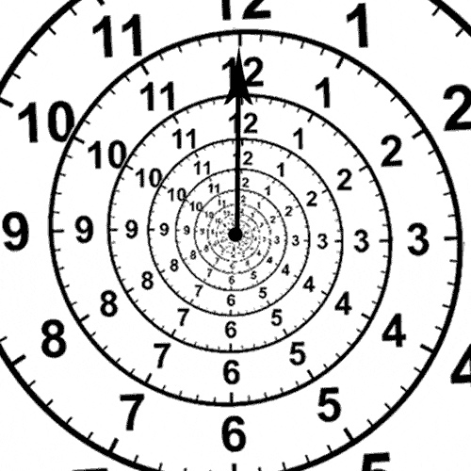
HEALTH UNITED
L’Innovation est Vitale
Dans le domaine de la santé, l'innovation n'est pas simplement un atout, elle est synonyme de progrès vital et va au-delà de la simple créativité.
Prérequis :
  Une profonde compréhension des besoins des patients, des professionnels, des organisations et des systèmes nationaux et internationaux.
  Une collaboration pluridisciplinaire
  Une adaptation constante aux évolutions médicales, scientifiques, environnementales, sociales, politiques, organisationnelles, culturelles, ...
  Un leadership adapté
  Des outils d’accompagnement à la créativité et aux projets tels que l’intelligence collective et le design thinking.
  Une formation adaptée des professionnels de la santé
  Renforcer la relation au patient
INNOVONS ENSEMBLE !

Slide 11
Une Santé qui intègre tous les déterminants de la Santé
HEALTH UNITED
Somatiques,
Psychologiques,
Sociaux,
Environnementaux…
    Au cœur du soin
    De la prévention
    Pour apprendre à tenir droit en temps de crise
    De l’importance de la relation et de la solidarité

Slide 12
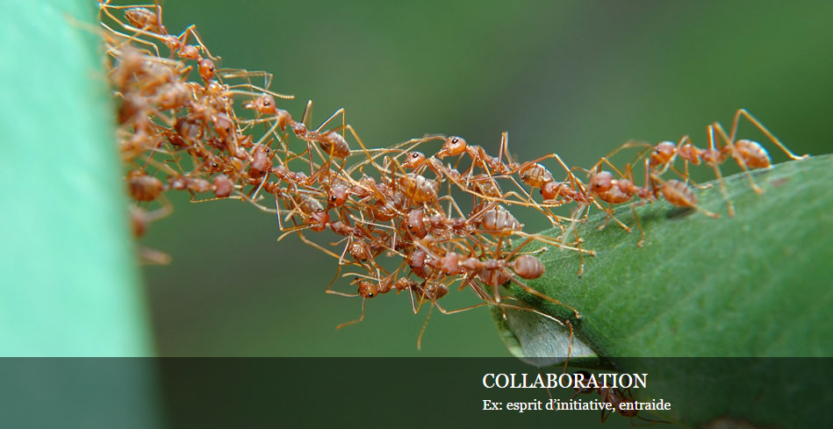
La Santé Intégrative :
Organisation de la Santé intégrant les meilleurs soins de la médecine conventionnelle et ceux des thérapies complémentaires.

Slide 13
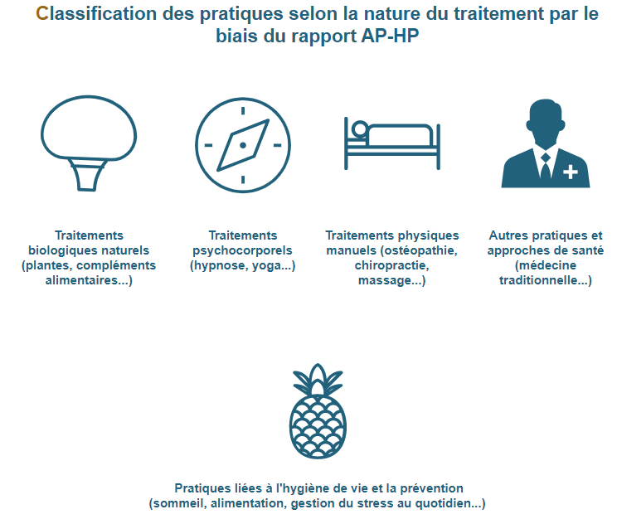

Slide 14
LA SANTÉ INTÉGRATIVE
Proposition thérapeutique intégrative et parcours
Différentes pratiques complémentaires
Des ingrédients communs
Consultation et bilan intégratif
Coordination

Slide 15
HEALTH UNITED
Un nouveau métier :
DU de Coordination de parcours de Santé Intégrative
Définition
La coordination de parcours complexes de soin consiste à orchestrer l'ensemble des interventions médicales et paramédicales nécessaires pour assurer une prise en charge optimale des patients atteints de maladies graves, chroniques ou complexes.
Objectifs
- Éviter la fragmentation des soins.
- Assurer une communication efficace entre les professionnels de santé.
- Éviter les doublons et les erreurs médicales.
- Améliorer la qualité de vie des patients.

Slide 16
La SI en pratique
Les différentes pratiques en SI
Les ingrédients communs: respiration, tenir droit, prendre en compte les émotions, se relier à l’environnement, se remettre dans le mouvement de la vie…

Slide 17
Notre Vision
HEALTH UNITED
Vision & Mission
S’unir dans un monde où
chacun est acteur de sa santé
Notre Mission
Structurer, sécuriser et promouvoir
la Santé Intégrative

Slide 18
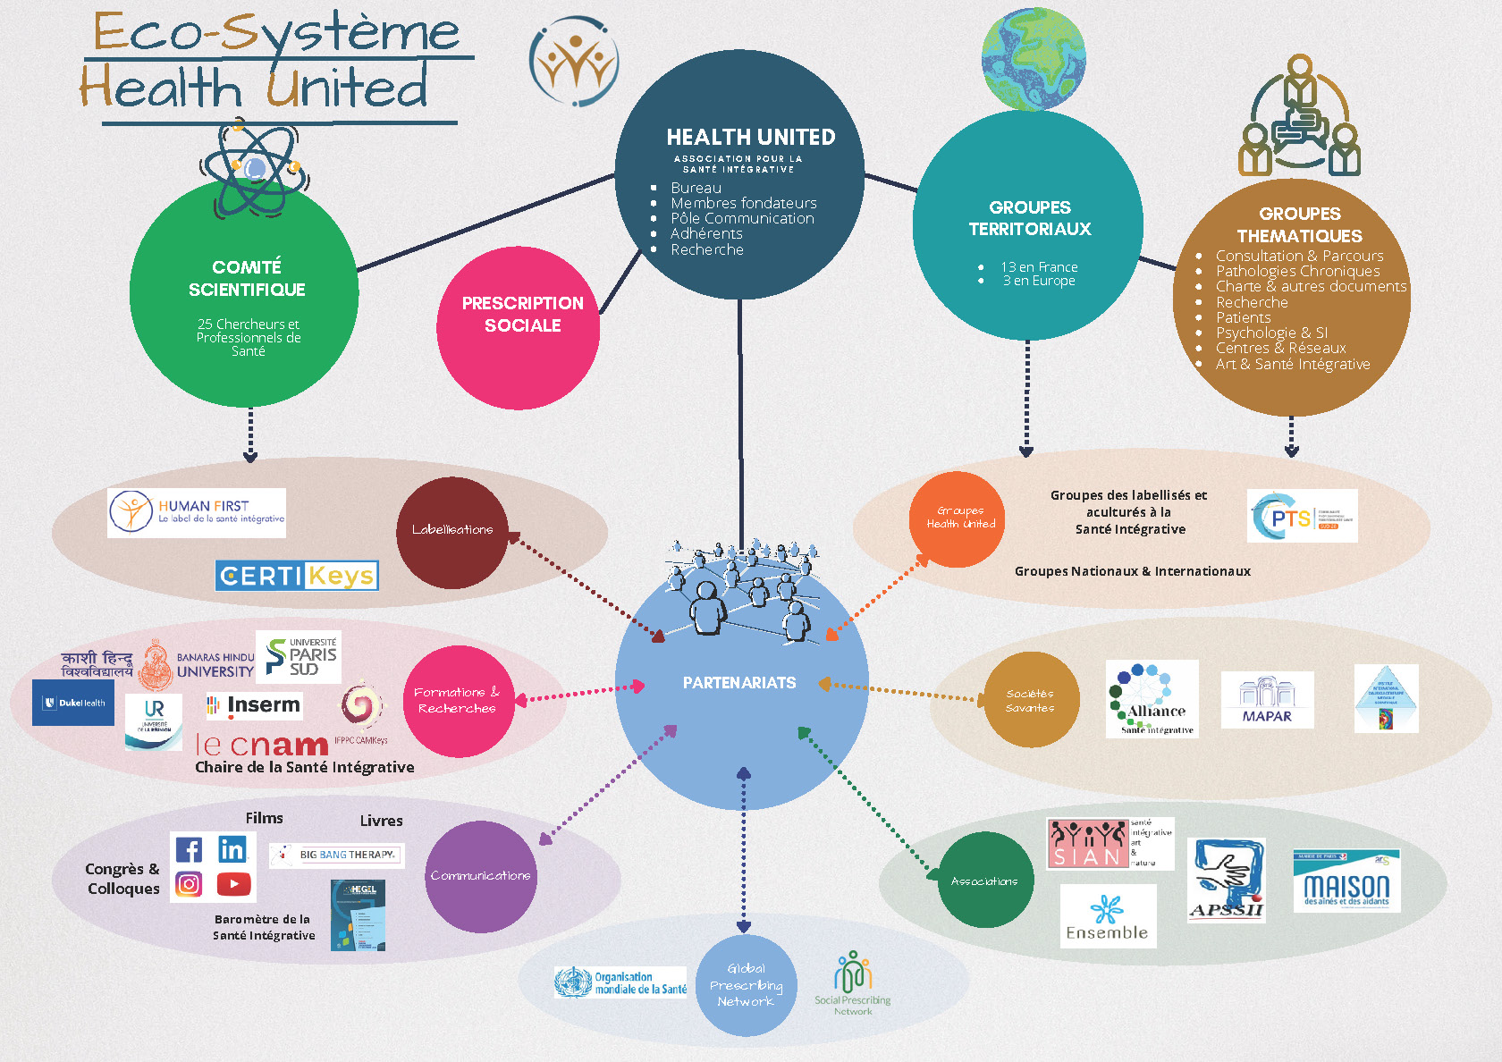
HEALTH UNITED
Groupes & Maillage
GROUPES TERRITORIAUX :
GROUPES THEMATIQUES :
Consultation & Parcours en Santé Intégrative
Patients & Santé Intégrative
Psychiatrie, Psychologie & Santé Intégrative
Art et Santé Intégrative
Centres de Santé Intégrative
Pathologies Chroniques & Santé Intégrative
Recherche
16 régions françaises – Métropole et Outre-Mer
Auvergne Rhône Alpes
Centre Val de Loire
Bourgogne Franche- Comté
Grand Est
Hauts de France
Île de France
La Réunion
Grand Est
Guadeloupe
Nouvelle Aquitaine/Occitanie
PACA
Bretagne
Normandie
Pays de Loire
Corse
GROUPES INTERNATIONAUX :
✓ Groupe OMS résolution SI , 10 pays – HU Coordonnateur de 8 pays
✓ Global Social Prescribing Alliance - Lead France
✓ Groupes Maillages internationaux :
  Espagne – Suisse – Ukraine – Belgique – Inde – USA - Maroc
✓ Learning trips :
  Inde - UK – USA – France & Inter-régionaux

Slide 19


HEALTH UNITED
Nos actions pour Structurer, Sécuriser et Promouvoir la Santé Intégrative
Création et animation d’un Réseau Territorial
(Régional, National et International) de SI
Création d’une communauté, d’un maillage, pluridisciplinaire de la santé, qui structure, sécurise et promeut la Santé Intégrative.
Identification des best practices et des structures inspirantes en Santé Intégrative
Acculturation et formations à la Santé intégrative
Création de parcours de soins intégrés
Learning trips
La Science comme fil rouge
Comité Scientifique international de Health United pour accompagner les actions de l’association
État des lieux de la recherche régulier avec une Veille documentaire
Un focus sur l’association de la recherche quantitative et qualitative
La Labellisation en Santé Intégrative pour structurer et sécuriser
Certification et Labellisation via notre partenaire en lien avec le Comité Scientifique :
Le Label Human First
Une Méthodologie professionnelle d’accompagnement au changement
Conseil, Assistance à Maitrise d’Ouvrage, visite de sites inspirants, acculturation, Consulting, Design thinking, …
Leadership.
Pour s’inscrire dans une amélioration systémique

Slide 20
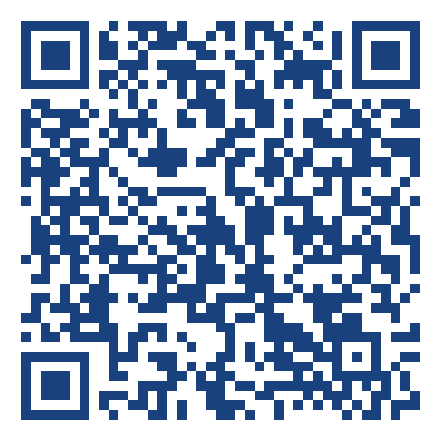
HEALTH UNITED
Du terrain à la stratégie
Objectif : Adapter les organisations pour mieux accueillir et soutenir les patients et les aidants et remettre le patient dans la ronde avec tous les membres des équipes constituant l’écosystème de santé – redevenir acteur de sa santé.
Clinique
Sélection des techniques scientifiquement évaluées
Création et organisation de parcours de santé,
Formation aux techniques et pratiques, à la Santé Intégrative, à la création de parcours, à la consultation en Santé Intégrative, au leadership
Supervision,
Organisation
Coordination de parcours de Santé
RH :
+ Redonner du sens,
+ Travailler sur la motivation,
+ Prendre soin des professionnels : ressourcement.
Stratégie
Consulting systémique
Transverse
Labélisation indépendante,
Sécurisation de vos process,
Conseil/Assistance à maitrise d’ouvrage
Analyse de la situation initiale
Comparaison avec les best practices
Accompagnement au changement des organisations
Communication interne et externe
Amélioration continue à tous les niveaux
Passer de l’intention à l’action : HEALTH UNITED BLUEPRINT
LE HUB DE LA SANTE INTÉGRATIVE - Scannez-moi pour en savoir plus =>

Slide 21
HEALTH UNITED
Et CPTS
Exemple des actions HU déployées en Santé Intégrative avec la CPTS Sud 28
Création d’un groupe de travail HU CPTS Sud 28
Identification des praticiens en SI sur le territoire et des institutions proposant de la SI
Une personne du réseau est diplômée du DU de coordination de parcours en SI
Labélisation Human First de la CPTS Sud 28
Projet de déploiement de parcours en SI pour des patients présentant des pathologies chroniques :
Mise en place d’une coordination en SI pour ces parcours
Evaluation clinique et économique de l’impact de ces parcours
Etude multicentrique avec les Hauts de France, Pays Basque, Grand-Est, …

Slide 22

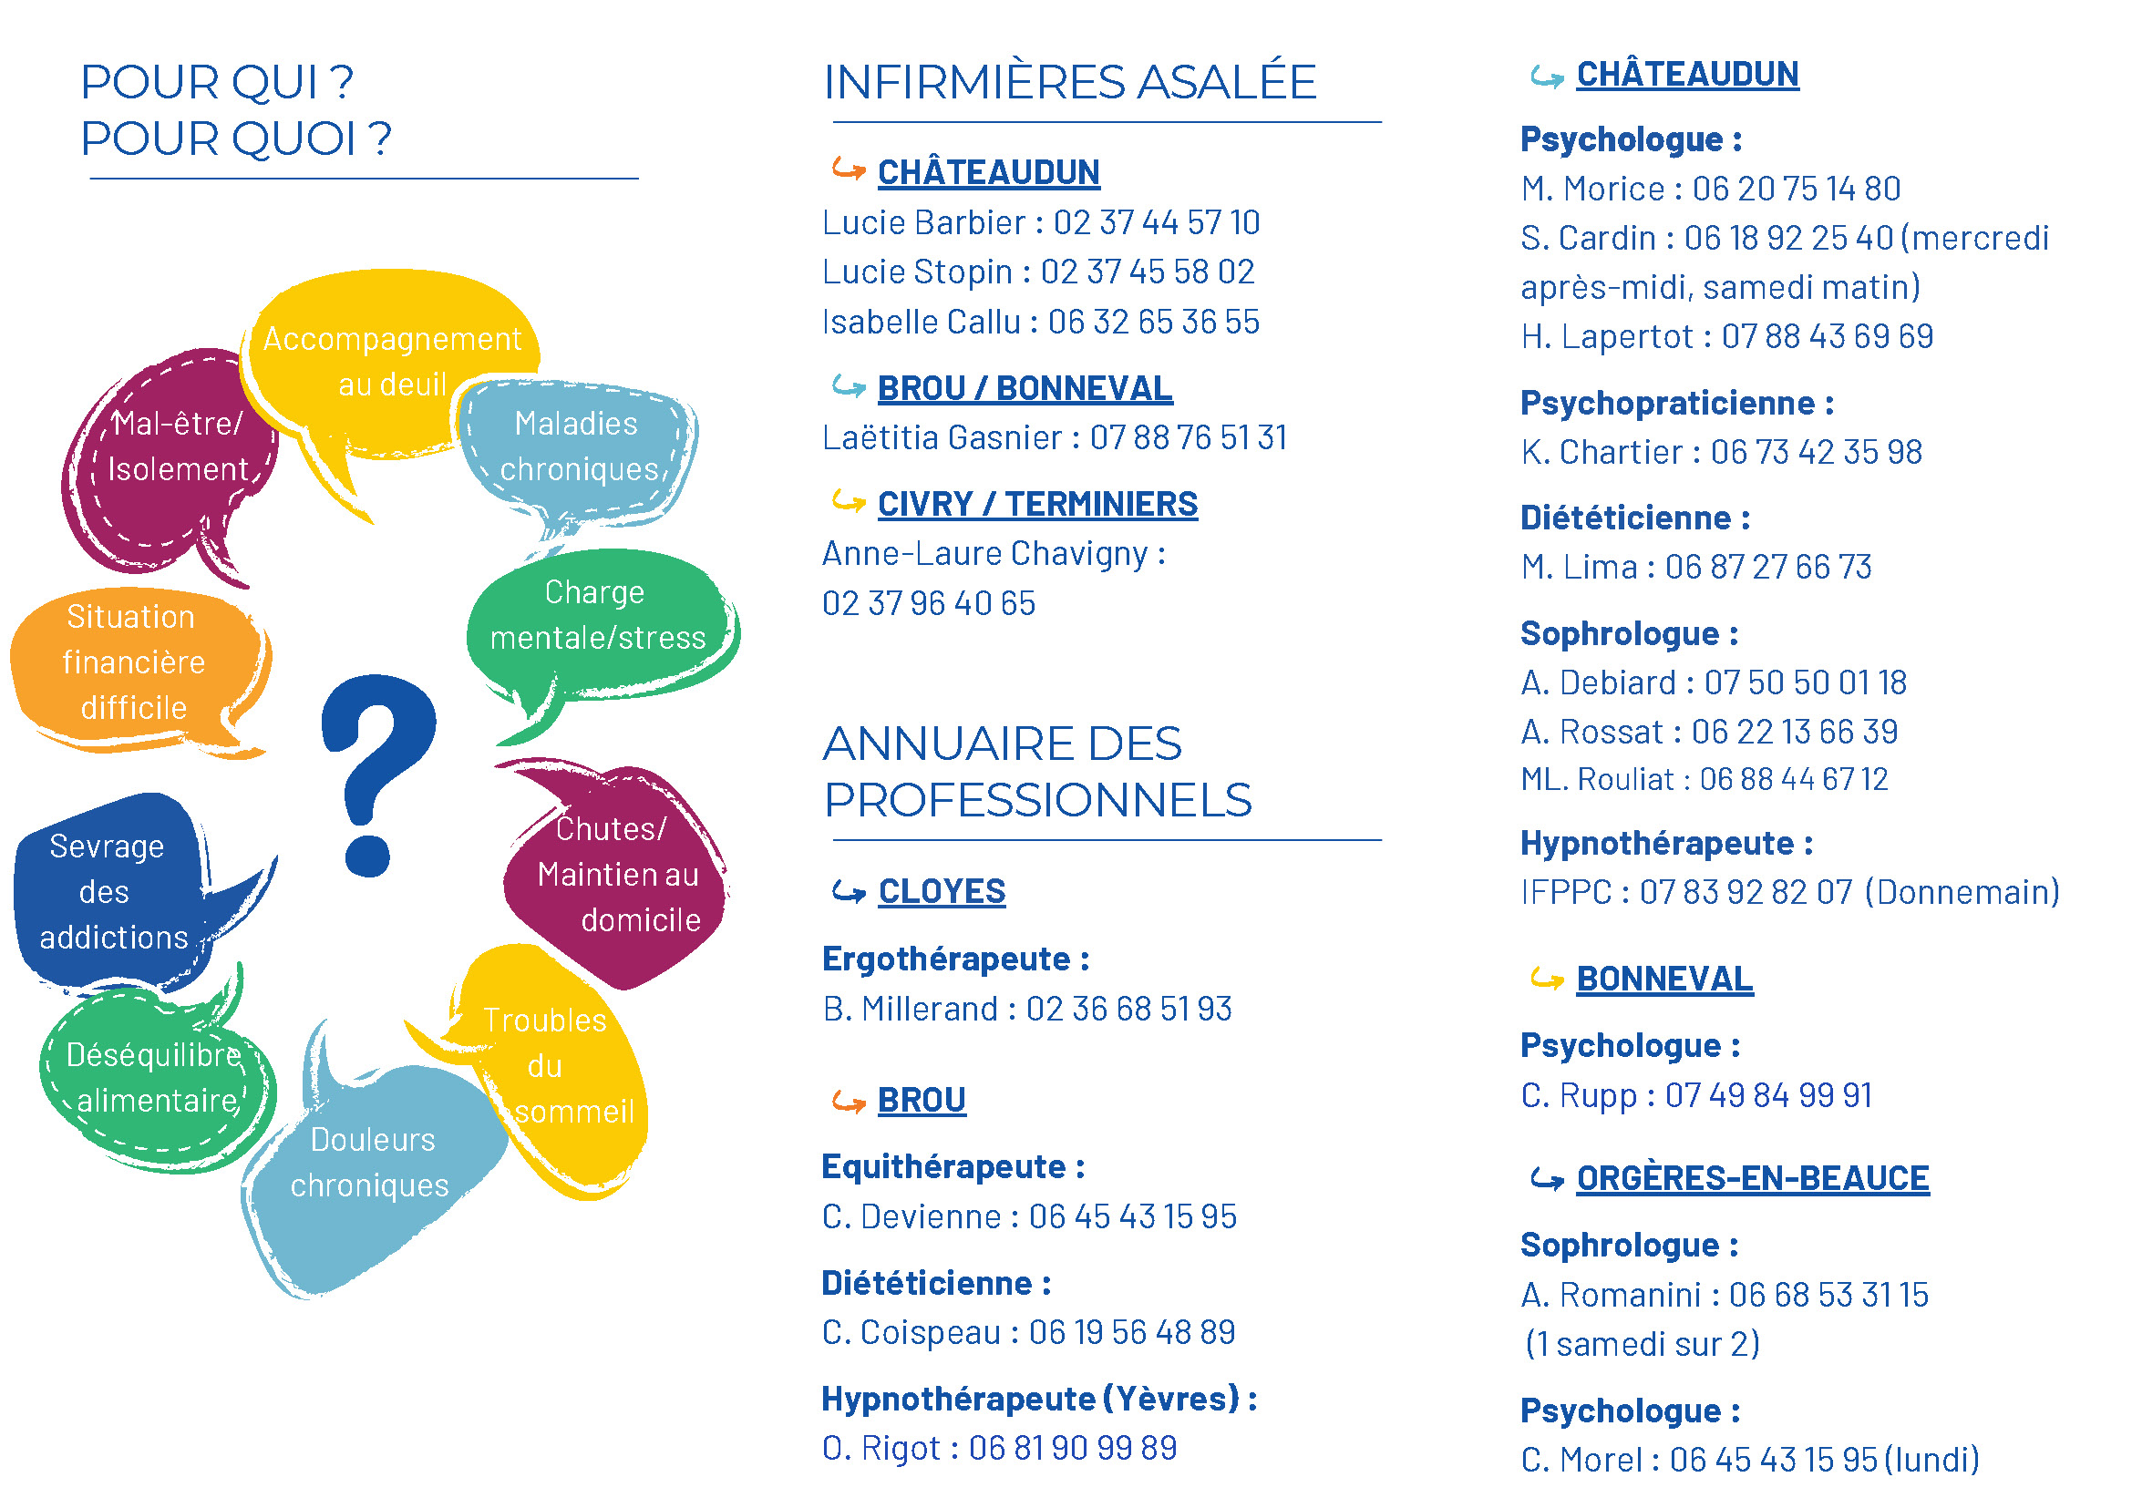
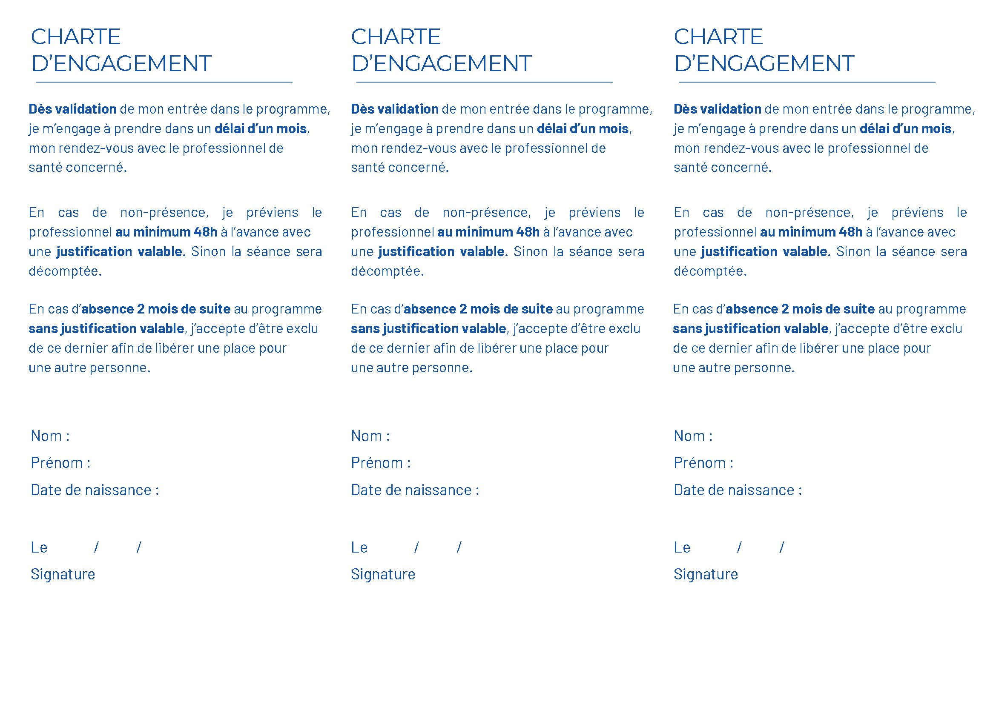
Exemple Eure et Loir : CPTS Sud 28

Slide 23
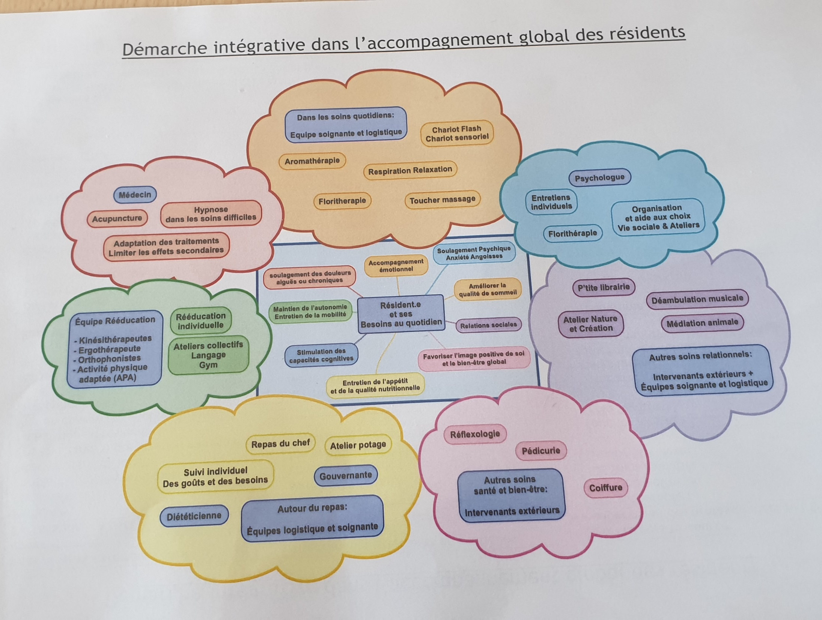
Mise en pratique
en EHPAD

Slide 24
Constat (DREES)
Période de crise de la médecine conventionnelle avec difficulté de l’accès aux soins
Vieillissement de la population :
  2020 : 6,5 millions personnes ont plus de 75 ans
  2040 : 11 millions
Explosion des affections longues durées :
  1994 : 3,7 millions de français
  2018 : 11 millions
  2023 : 20 millions
• Diminution de l’offre de soins
Espérance de vie a bien augmentée (85,9 pour les femmes, 79,7 pour les hommes)
Espérance de vie en bonne santé (64,5 ans pour les femmes, 63,4 ans pour les hommes)

Slide 25
Les chiffres
Explosion de maladies chroniques (32%), diabète (25%), cancers (20%) tr psychiatriques chroniques (14%)
Les maladies chroniques sont responsables de l’écrasante majorité des morts dans le monde (71% des 59 millions de décès annuels)
Chaque année 150 000 patients font un AVC chaque année, ¾ s’en sortent avec un handicap
1,2 millions de patients sont en insuf rénale terminale et subissent 12h de dialyse hebdomadaires
200 000 personnes souffrent de troubles du transit dus à une maladie inflammatoire intestinal
2 millions de femmes souffrent d’endométrioses
1 million de personnes sont atteintes d’insuffisance cardiaque
• Une consultation médicale => prescription de médicaments dans 93% (40% au Pays Bas et on ne meurt pas plus)
• La moitié des 400 millions de consultations annuelles servent à gérer des symptomes de maladies chroniques
• 1 boite de médicaments sur 2 n’est pas utilisée soit 7 milliards d’Euros par an jetés par les fenêtres
80% des maladies cardio vasculaires et 40 % des cancers sont évitables
1 personne sur 2 atteinte de maladie chronique ne suit pas son traitement

Slide 26
Les leviers
• Aide sur le terrain par IPA, Asalée, assistants médicaux
• Politique de prévention plus forte
assurance maladie / assurance santé
Favoriser la prévention (alimentation stress, activité physique…)
• Avoir une vue intégrative de la prise en charge de la santé du patient et non de la maladie ou de l’organe qui souffre, négligeant tout le coté socio-économique et psychologique du patient
• Interagir avec toutes les dimensions sanitaires, médico sociales et sociales pour accompagner nos patients de façon pertinente et efficace ?
Pour tous ces patients, si on pouvait apaiser leur souffrance en plus de leur médicament par un accompagnement vers le bien être et leur équilibre physique et mental

Slide 27
La démarche de la CPTS Sud28
Le système s’essouffle, le constat et les chiffres sont là
On peut réfléchir et les CPTS ont la capacité d’expérimenter tout en respectant un cadre et aussi sont capables de coordonner l’ensemble des acteurs concernés
Le collectif va servir de garde-fou, on organise, on sécurise en balisant les parcours, on évite le nomadisme, on évite les dérives.
Recenser les PDS exerçant des PC (jamespot)
Lien autour d’une Task Force de 60 praticiens
Labellisation (Stand Human First), long processus d’audit
Évaluation
Avec l’hôpital : - formation en hypnose commune avec la CPTS
- parcours en SI sur la douleur et les pathologies chroniques
Enquête auprès de la CPTS (Taille 2, 55 000hbts, 270 acteurs de santé) => 44 réponses sur 171 prof ont été interrogés
84% OK, 16% Non
Liste des pratiques par ordre de préférence décroissante (APA, Diététicien, Ostéopathe, Sophrologue)

Slide 28
La démarche de la CPTS Sud28
Objectifs
Prise en charge du patient dans sa globalité
Proposition d’un parcours pour 3 pathologies
  Pathologies chroniques (cardiovasculaire, rhumatismales)
  Maintien à domicile et soins palliatifs
  Prévention

Slide 29
La démarche de la CPTS Sud28

Slide 33
3 cas cliniques

Slide 34
Pathologie Chronique et Santé Intégrative

Slide 36
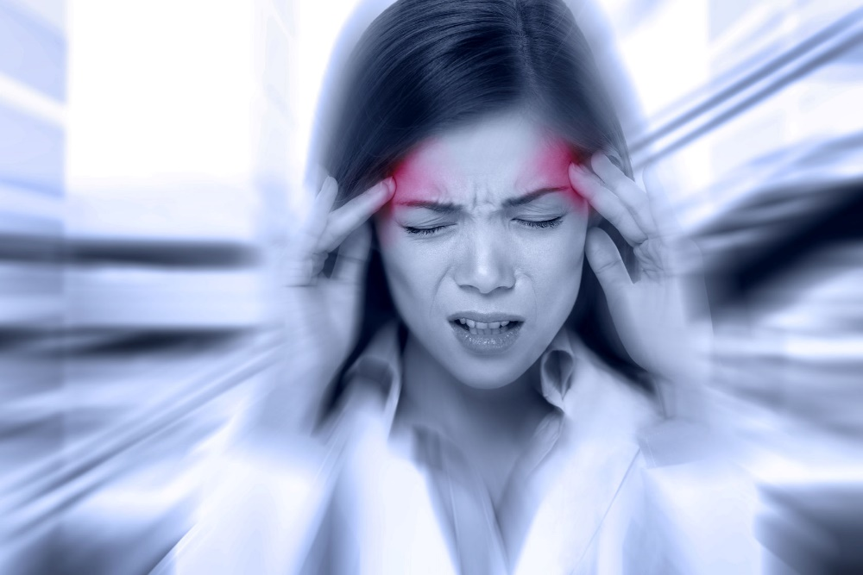
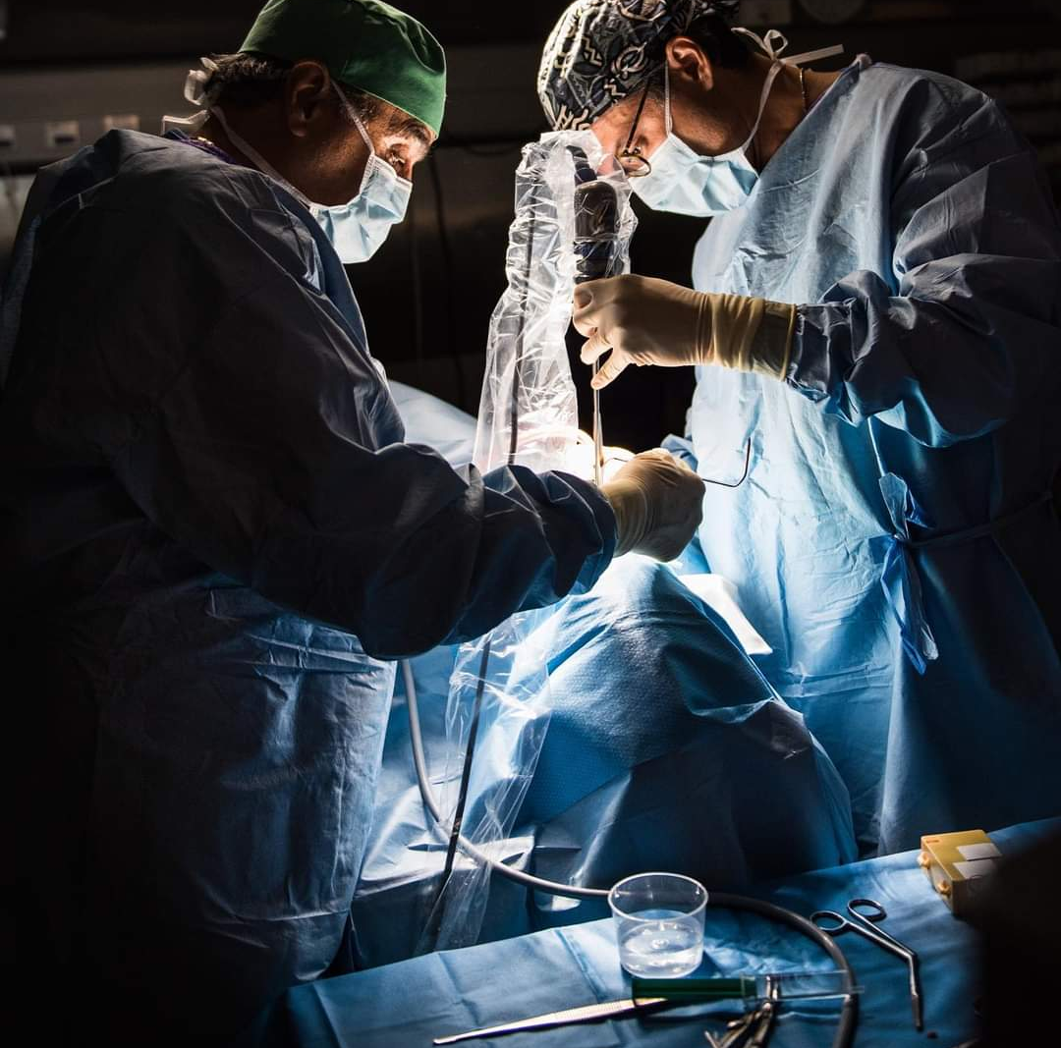
HEALTH UNITED
Cas clinique
Santé intégrative et douleur chronique
Maillage en Santé Intégrative

Slide 37
Sevrage Tabagique en Santé Intégrative

Slide 38
Sevrage Tabagique en Santé Intégrative
Prescription de patchs 3 x 21mg/24h par la consœur.
Pendant 2 mois, diminution rapide à une quinzaine de cigarettes puis stagnation.
Augmentation à 4 puis 5 patchs + séances d’hypnoses tous les 10/12 j sur les compétences Bio, Psycho et Sociales.
Sevrage complet juste après les 3 mois (soit 15jours avant son extraction dentaire) avec réduction progressive des patchs.
A continué les séances d’hypnose pour ancrage et renforcement (au total 5 séances)
Un an après est à 2 patchs de 21mg/24h
M. B fumait plus de 50 cigarettes roulées/j
Orienté par une consœur du dispositif « Lib’ Sans Tabac »
Projet d’extraction dentaire
Souhait de diminuer au maximum pour réduire les risques
Démarche de RDRD

Slide 39
Echanges

